Slide 1
Туристичні шляхи Кегичівщини
Автор проєкту: ОЛЯНИЧ Володимир Миколайович
здобувач освіти 8-Б класу Комунального закладу «Слобожанський ліцей» Кегичівської селищної ради Харківської області
Науковий керівник: ДМИТРЕНКО Юлія Григорівна, учитель історії

Slide 2
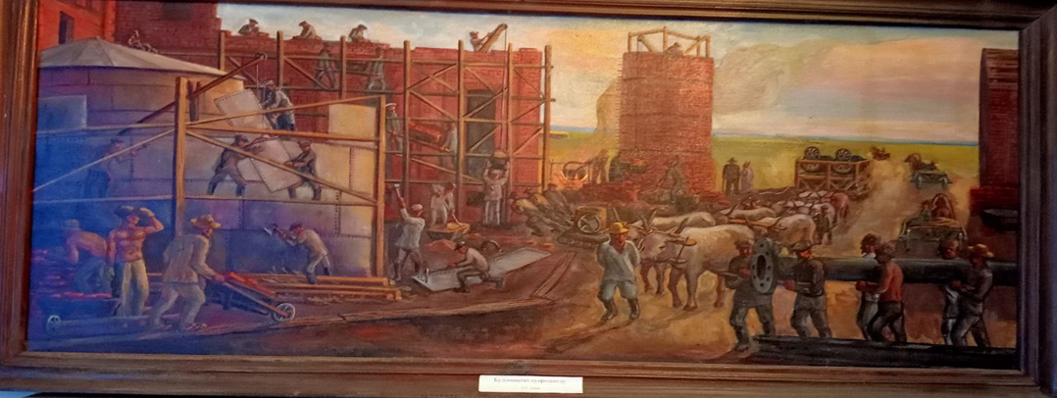
Актуальність
Історико-краєзнавчі дослідження займають вагоме місце у розкритті регіональної історії.
У сучасній Україні розширюється тематика краєзнавчих досліджень. Це надає можливість вивчати нові напрями історико-краєзнавчих студій. Переосмислення краєзнавчого туризму, упровадження мікроісторичних досліджень дозволяє детальніше дізнатися про історію рідного краю.

Slide 3
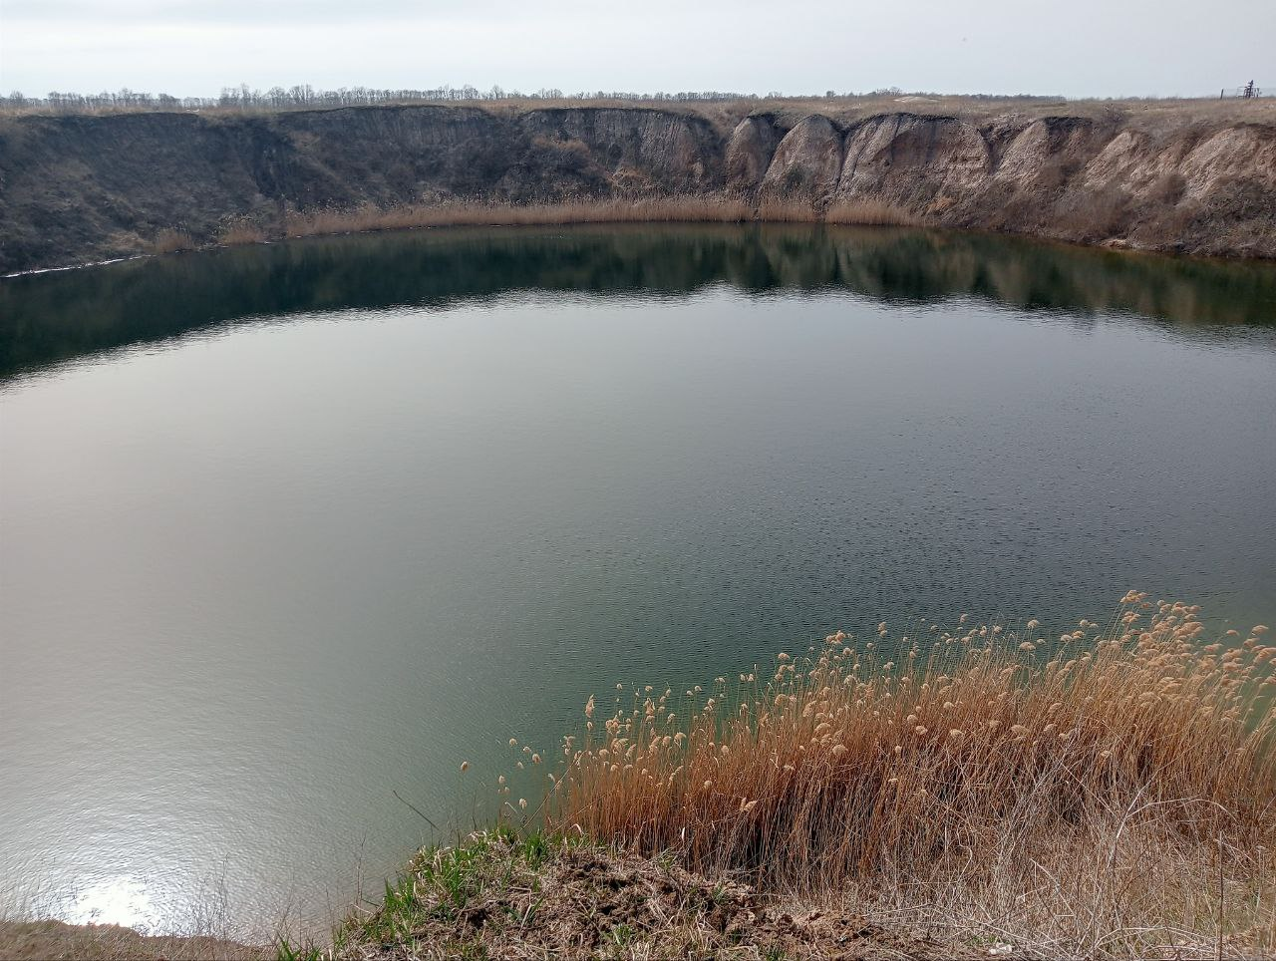
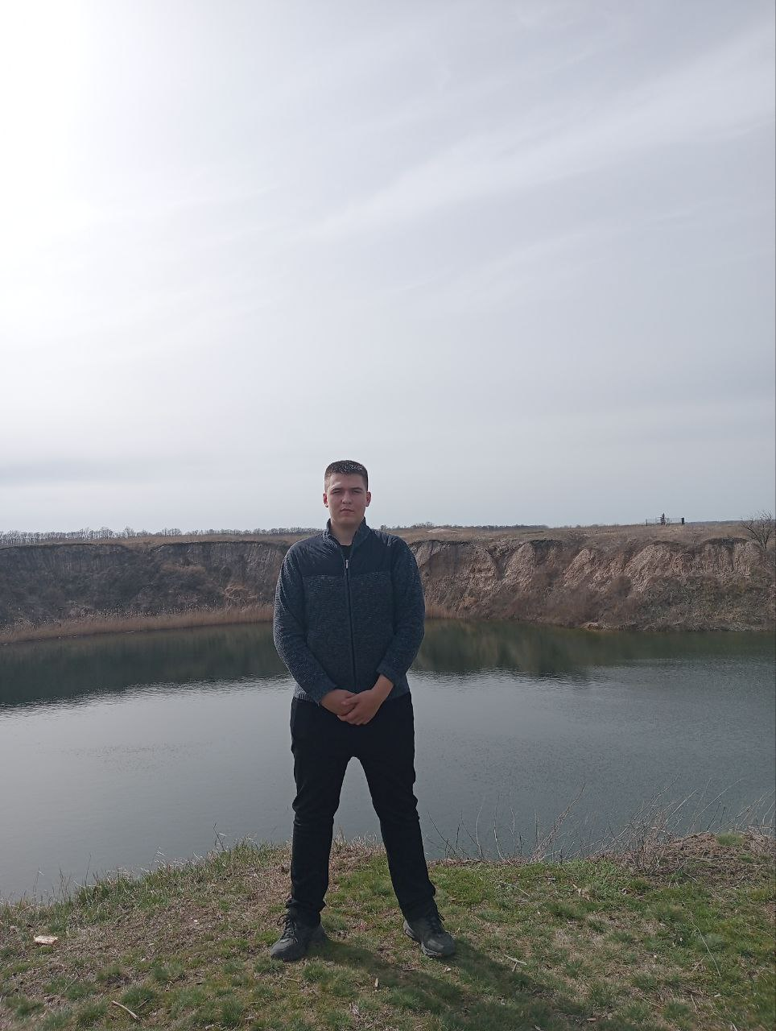
МЕТА:
дослідження історії Кегичівщини;
створення туристичного маршруту та карти
ОБЄКТ ДОСЛІДЖЕННЯ:
історичні місця Кегичівщини
ПРЕДМЕТ ДОСЛІДЖЕННЯ:
історія розвитку Кегичівщини
МЕТОДИ ДОСЛІДЖЕННЯ:
спостереження, картографічний, описовий, історико-порівняльний, статистичний, експедиційний

Slide 4
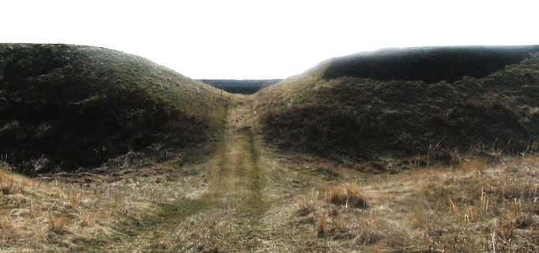
Турецький вал
Село Власівка, з якого ми будемо розпочинати наш туристичний маршрут, лежить у долині, на лівому березі р. Берестової. Уздовж річки, на правому березі проходить земляний вал і рів.
Цю земляну ділянку в селі називають «Турецький вал».

Slide 5
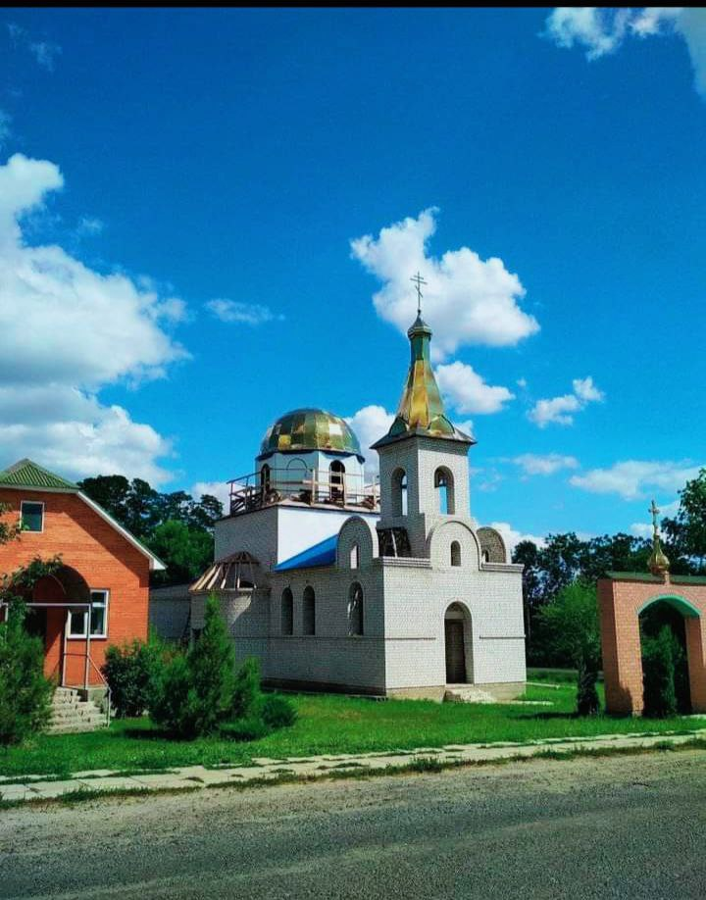
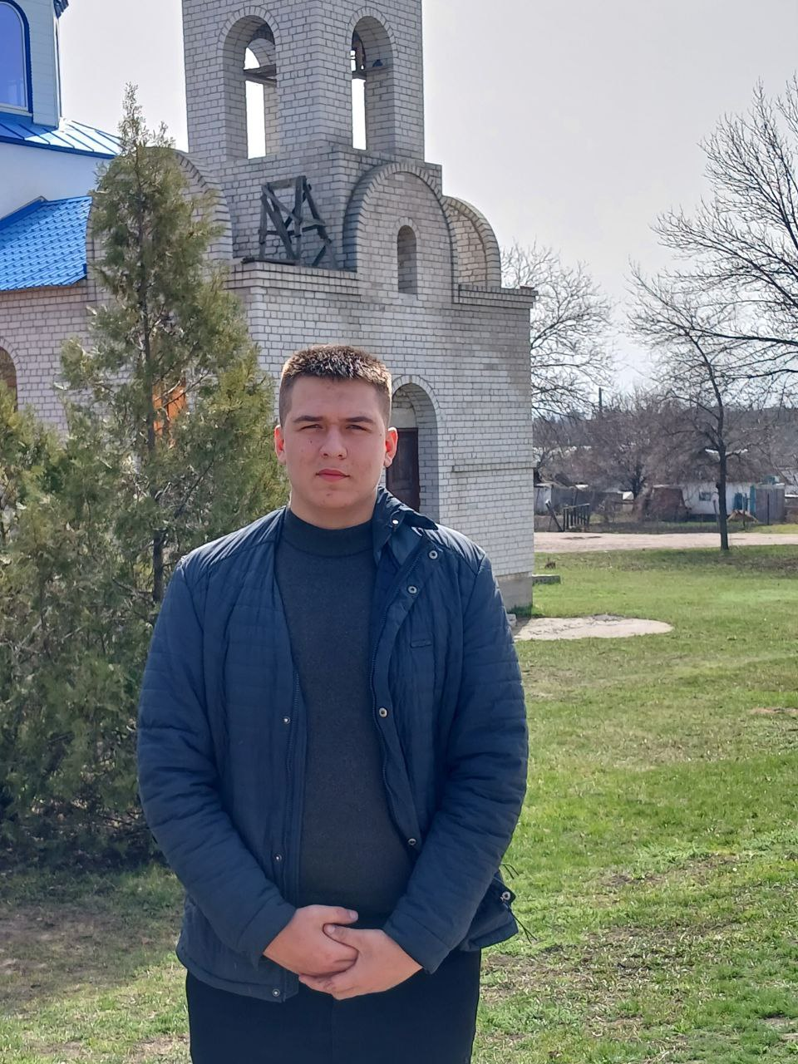
Храм Св. Петра й Павла
Смт. Слобожанське знаходиться у красивому краю Слобожанщини.
Вагоме місце у нашому селищі займає храм Св. Петра і Павла, який об’єднує нашу громаду та займається й підтримує волонтерство. Будівництво храму продовжується попри важкі воєнні часи.

Slide 6
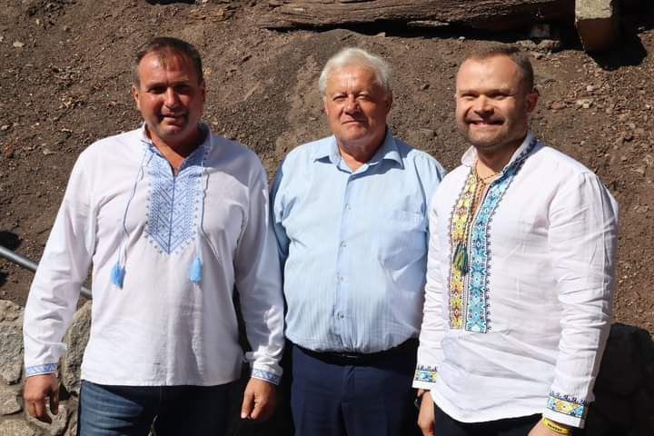
Джерело
У Слобожанському є джерело, до якого щодня приходять жителі села.
24 серпня 2023 року за проєктом старости округу О. Забажана було оновлено джерело та облаштовано територію довкола.
За словами керівника місцевого комунального господарства А. Танцюри, джерельна вода не тільки смачна й холодна, а й зберігає традиції Слобожанського.

Slide 7
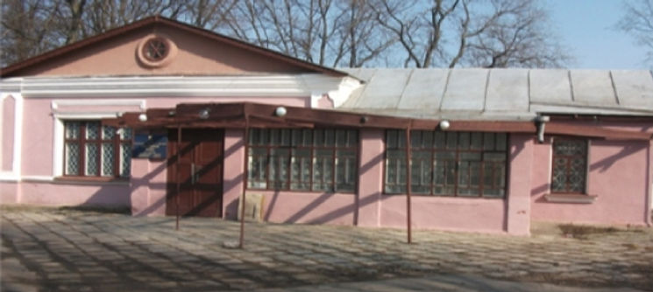
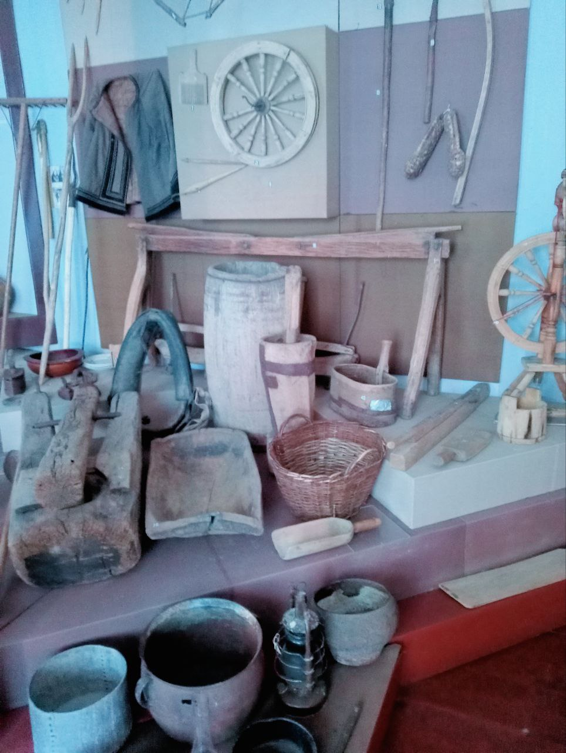
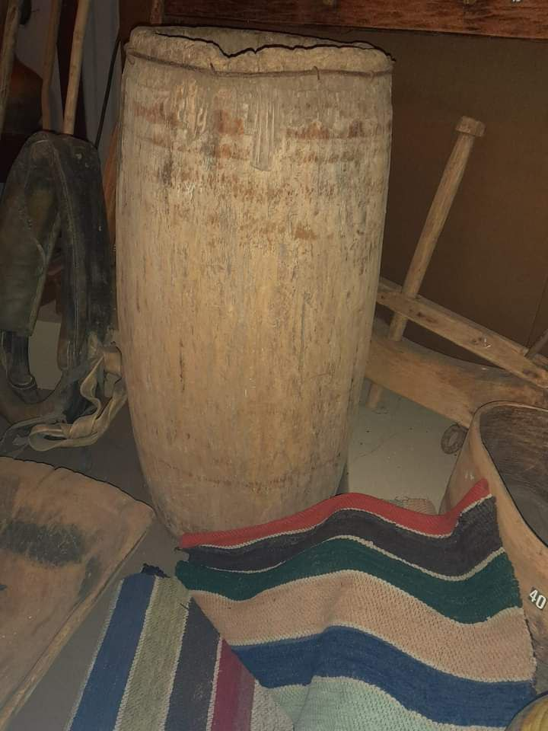
Слобожанський краєзнавчий музей
Знаходиться в мальовничому куточку смт.Слобожанське. Навколо розкинулися стародавні клени – залишки парку, який оточував маєток Фрейгофера, колишнього керівника Циглерівським цукровим заводом.
Вік будинку – більше 100 років. За спогадами жителів селища у цьому будинку зупинявся відомий композитор М.Глінка.
У музеї знаходиться чимало цікавих експозицій, які розмістилися в п`яти залах. Загальна кількість експонатів у музеї – 2000.

Slide 8
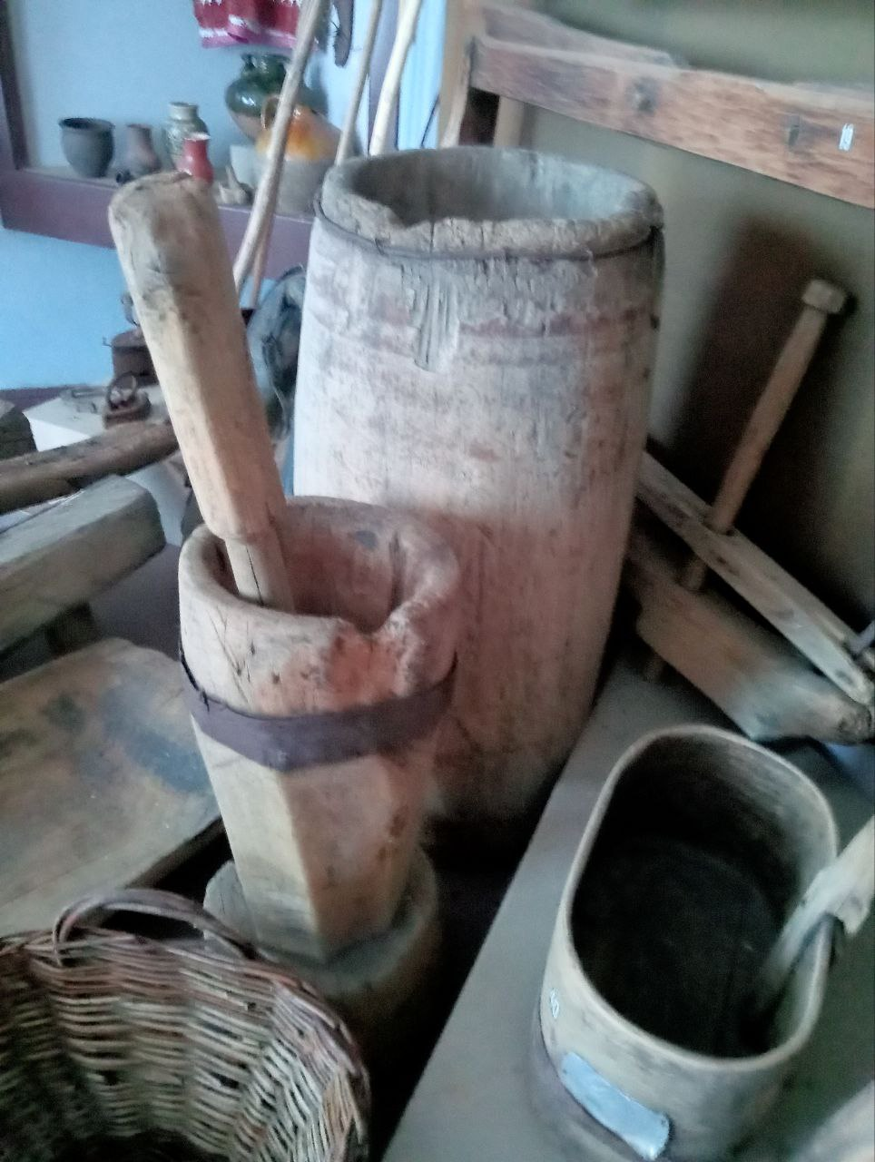
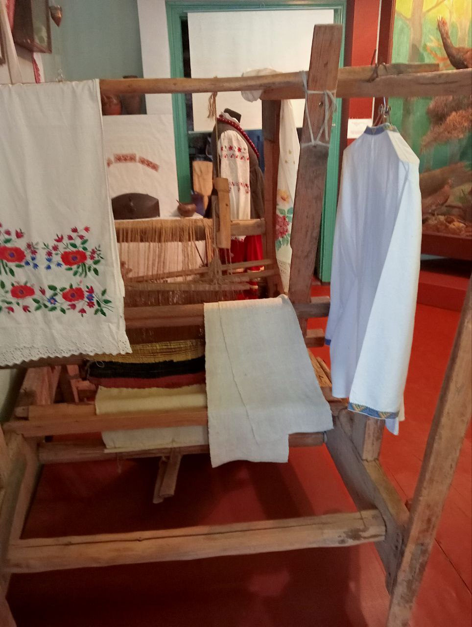
Джерела Слобожанського краєзнавчого музею

Slide 9
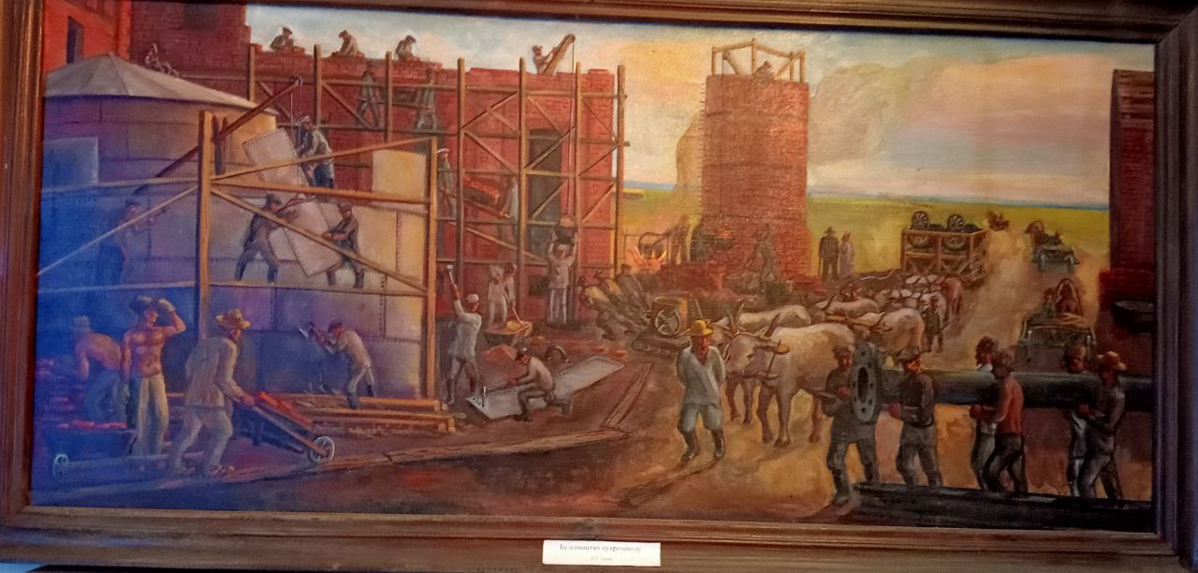
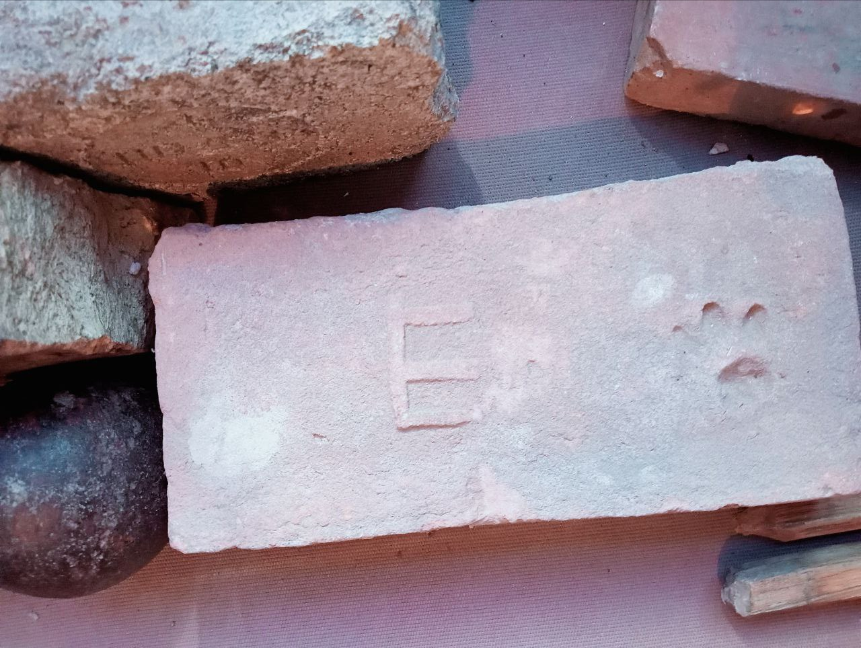
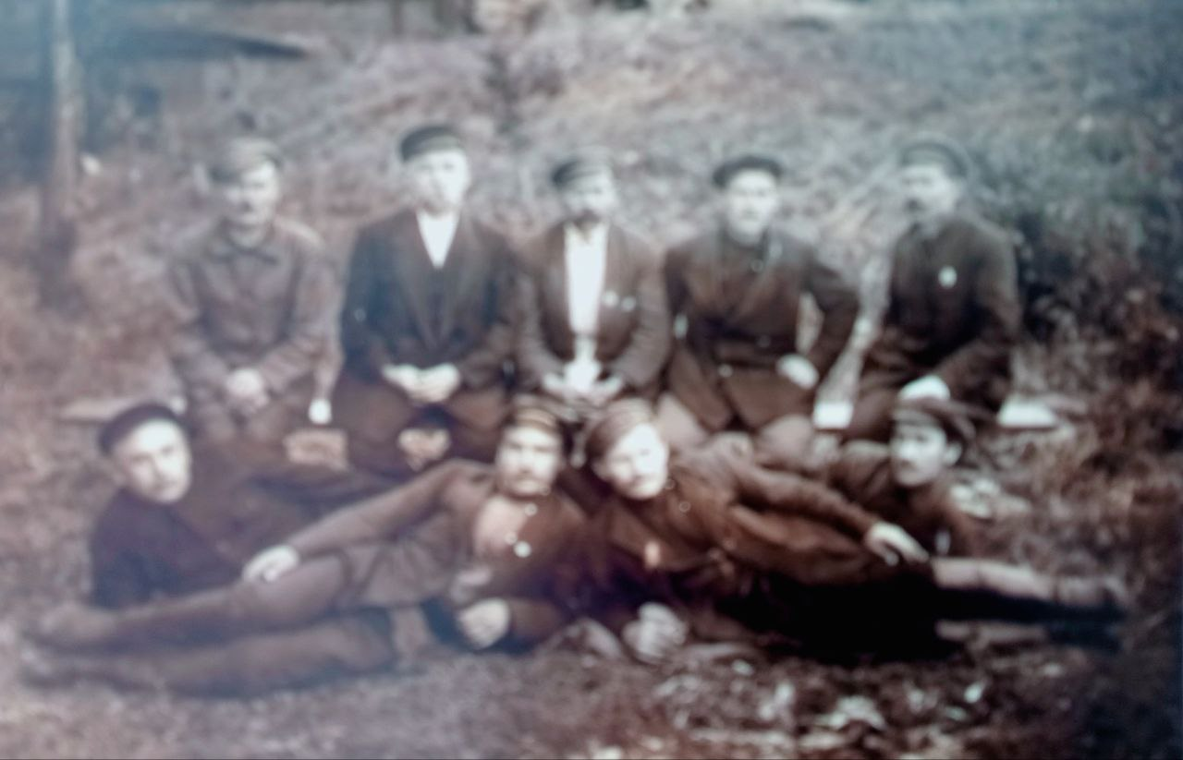

Slide 10
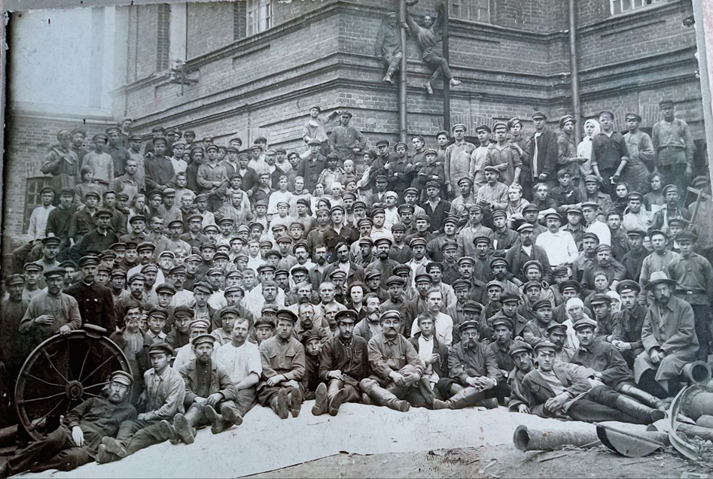
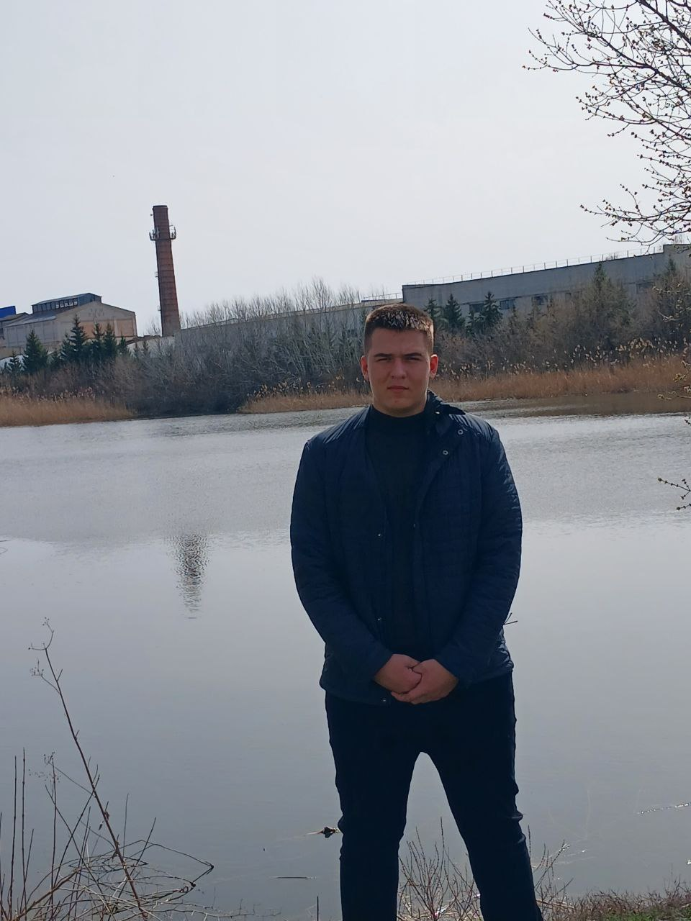
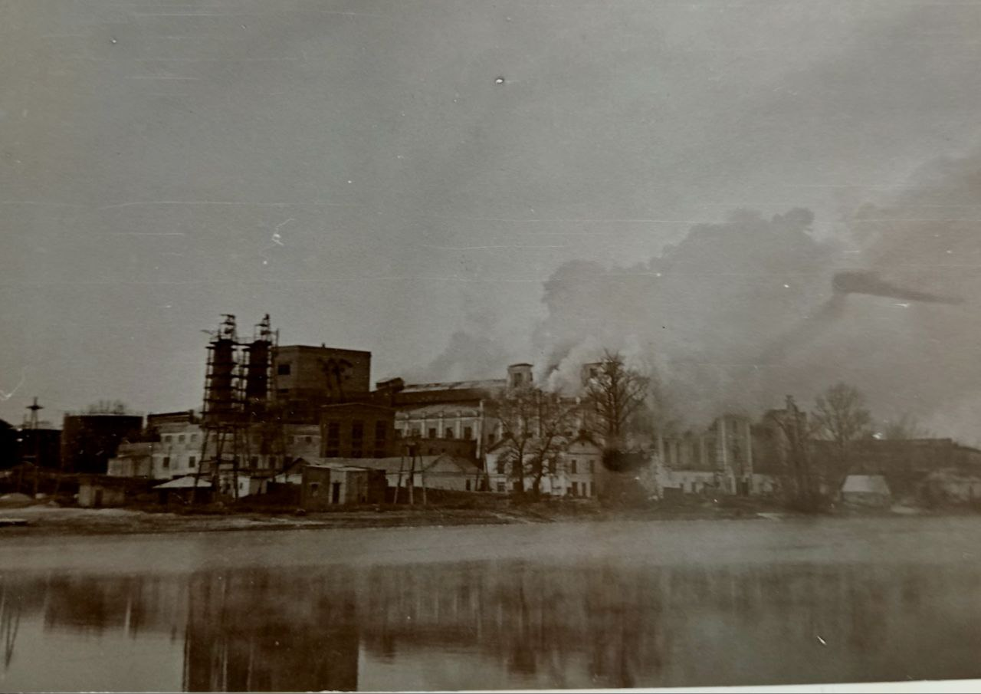
Циглерівський цукровий завод
Восени 1899 року був відкритий цукрозавод. Ця дата вказана у виданнях Полтавського губернського статистичного бюро. Завод почали будувати в 4 верстах від села Шляхове Костянтинівградського повіту Полтавської губернії. Він отримав назву Циглерівський цукровий завод.
Керував будівництвом відомий цукрозаводчик Л.Кеніг. У 1906 році акції заводу були продані П.Харитоненко. Документи фонду Харитоненка, який зберігається у Сумському архіві, зберегли відомості про роботу цукрозаводу. Завод був побудований за типовим проєктом. Поступово розбудовувався й Циглерівський маєток.

Slide 11
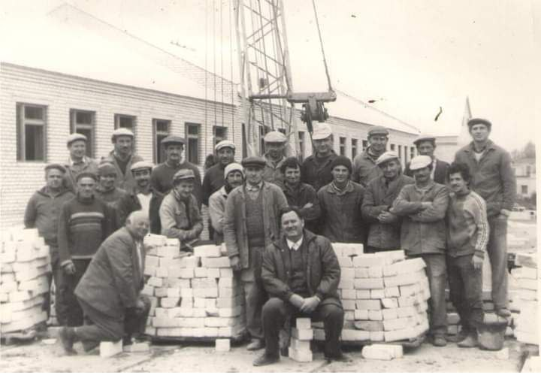
Слобожанський ліцей заснований в 1920 році. Добудова школи здійснена в 1996 році.

Slide 12
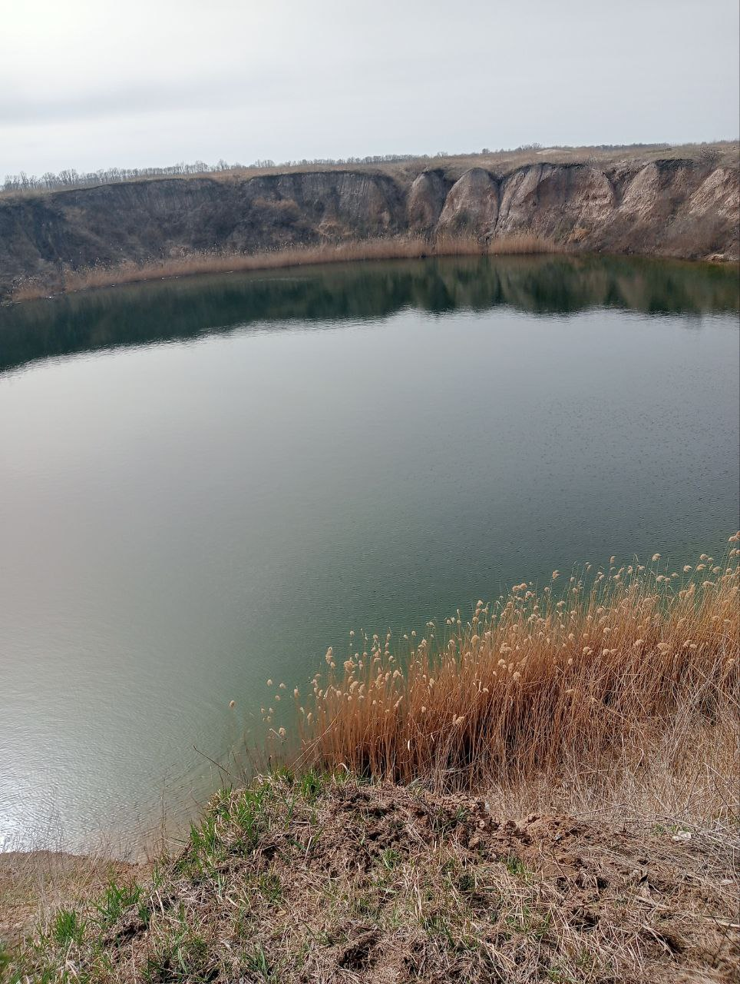
Солоне озеро
1965 року неподалік від села Антонівка, унаслідок техногенної катастрофи, утворилося солоне озеро діаметром приблизно 100 метрів. Його глибина невизначена.
Вода в ньому зелено-блакитного відтінку, солона. А взимку озеро не замерзає.​

Slide 13
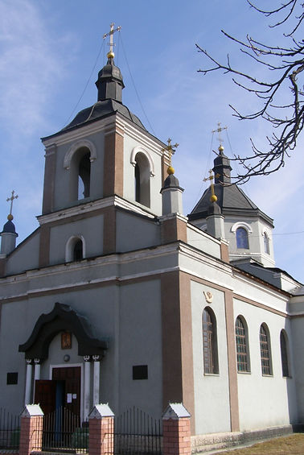
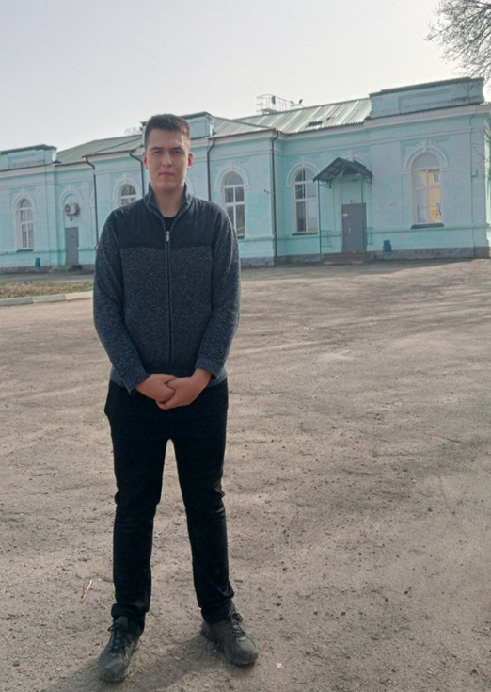
Георгіївський храм
Кегичівський Георгіївський храм побудований у 1913 – 1915 р.р.
1927 року храм було зачинено владою, до 1942 року в ньому діяв Будинок культури.
1990 року храм знову відкрито та зареєстровано офіційно.
У 1899 році була збудована залізнича станція.

Slide 14
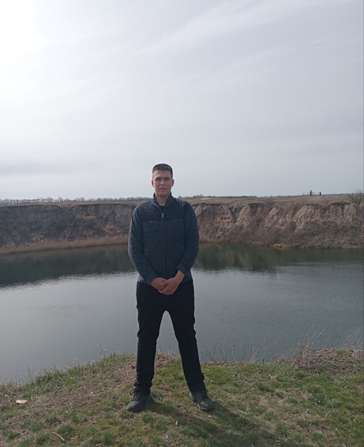
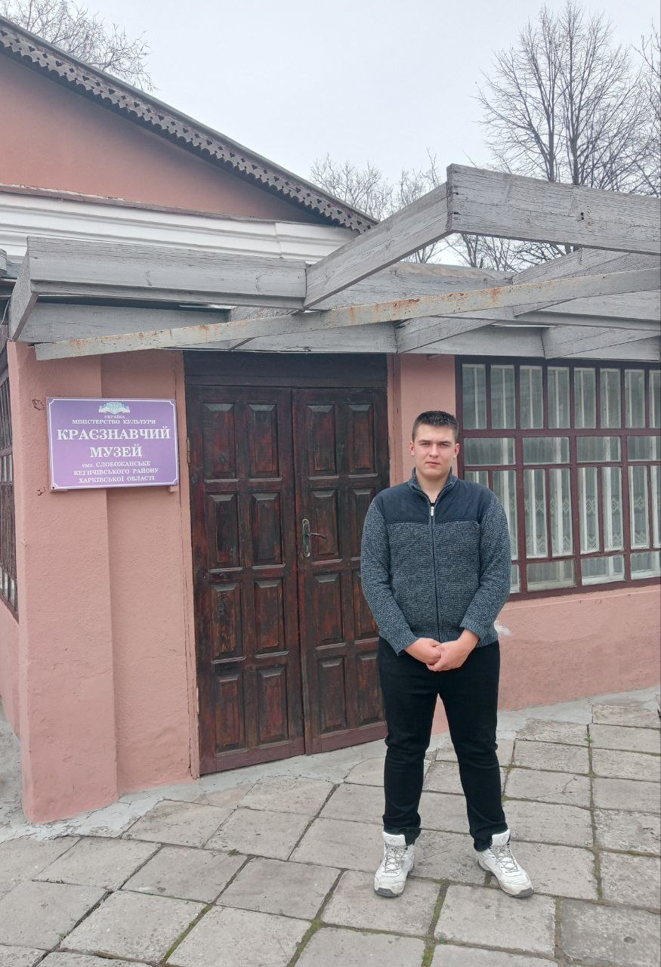
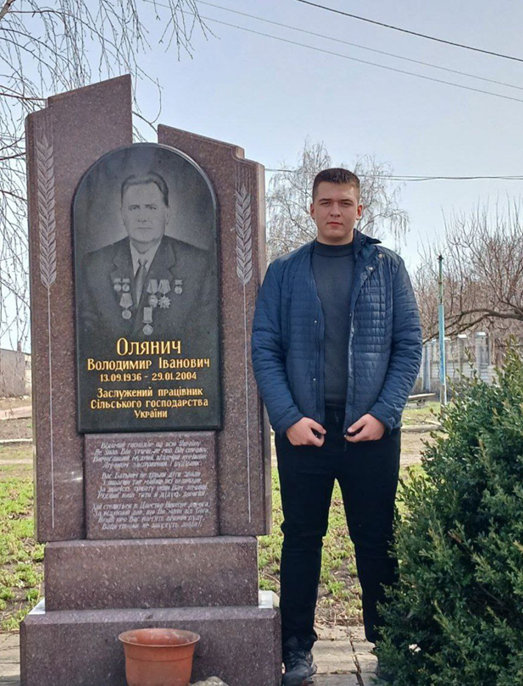
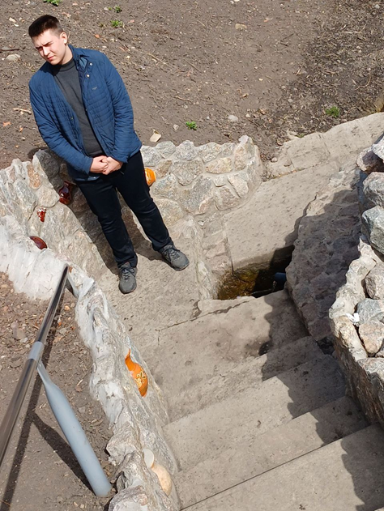
Туристична карта
1
8
7
2
3
4
5
6

Slide 15
ЗБЕРЕЖЕМО ВСЕ ЦІННЕ, ЩО Є У НАШІЙ ІСТОРІЇ, ЗБЕРЕЖЕМО й ПРИМНОЖИМО ТРАДИЦІЇ
Щиросердно запрошуємо вас до Кегичівської громади Красноградського району Харківської області.
Наш край красивий та щедрий на історичні й культурні пам’ятки.
Досліджуючи історію рідного краю ми побудували туристичний шлях, який відображає ключові моменти та ознайомить вас з історією рідного краю.
ДЯКУЄМО ЗА УВАГУ!

Slide 16
Література
Калініченко В. В., Олянич В. В., Пугач Є. П. Століття поступу [Текст]: Нариси з історії цукрового комбінату ім. Леніна / В. В. Калініченко, В. В. Олянич, Є. П. Пугач. — Харків: 1999.- 144 с.
Про Чапаєвський краєзнавчий музей [Текст] // Наш край. — 2015. — 23 травня. — № 41. — С. 2
Дерюга В. І. І збагатитися духовно… [Текст] / В. І. Дерюга // Наш край. — 1998. — 18 квітня. — № 32-33. — С. 6
Р. Ю. Подкур. Кегичівка [Архівовано 17 серпня 2016 у Wayback Machine.] // Енциклопедія історії України : у 10 т. / редкол.: В. А. Смолій (голова) та ін. ; Інститут історії України НАН України. — К. : Наукова думка, 2007. — Т. 4 : Ка — Ком. — С. 167. — 528 с.
О. Г. Терех, В. Г. Тимофєєва. Кегичівка [Архівовано 18 серпня 2016 у Wayback Machine.] // Енциклопедія сучасної України / ред. кол.: І. М. Дзюба [та ін.] ; НАН України, НТШ. — К. : Інститут енциклопедичних досліджень НАН України, 2001­–2023
Багалій Дмитро Історія Слободської України / Д. І. Багалій ; передм. та ком. В. Л. Маслійчук ; упорядн. О. О. Савчук. — Харків : Видавець Олександр Савчук, 2019. — XXXІІ + 400 с., [74 іл., 2 мапи]. — Серія «Слобожанський світ». Випуск 12.

